Slide 1
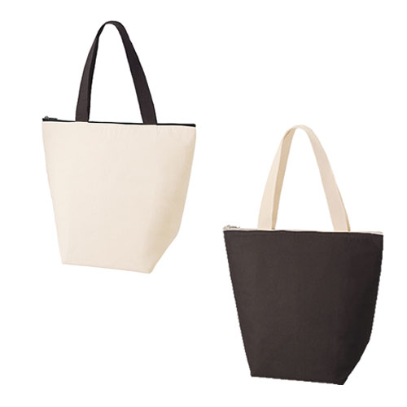
【提案書】
オーガニックコットンバイカラー保冷トート(M)
特徴
底のマチが広く大容量で本体とハンドルがバイカラーの保冷トートバッグ。オーガニックコットン使用のエコ商品なので、ノベルティに名入れをして使用すれば企業のイメージアップに繋がります。
商品写
納期
納期スペース
仕様
素材：ステンレス・PP・シリコン
サイズ：φ48×172mm
容量：180ml
機能：真空構造
包装：化粧箱
生産国：中国
お見積
お見積りスペース

